Slide 1
স্বাগতম
পার্থ প্রতিম দেবনাথ
প্রভাষক ( হিসাববিজ্ঞান)
কেরাণীগঞ্জ গার্লস স্কুল এন্ড কলেজ
কেরাণীগঞ্জ, ঢাকা।

Slide 2
শ্রেণিঃ একাদশ
বিষয়ঃ হিসাববিজ্ঞান
অধ্যায়ঃ ১৫ তম অধ্যায়
তারিখঃ ৭/২/২০১৩

Slide 3
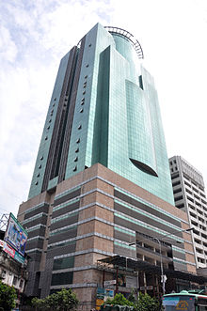
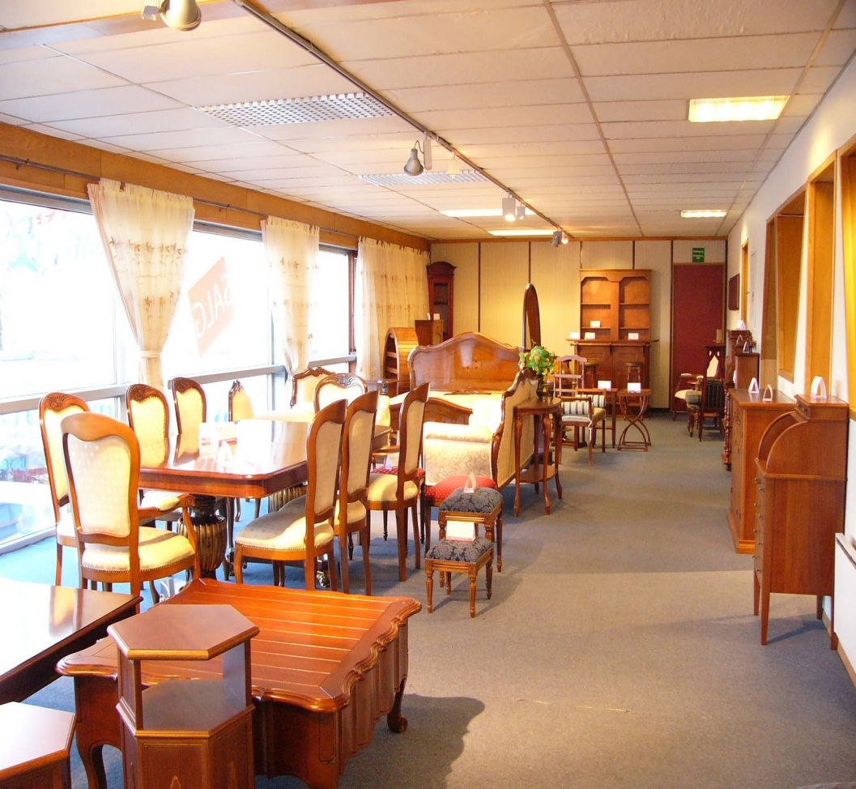
একটা দালান
আসবাবপত্র
সম্পত্তি
সম্পত্তি

Slide 4
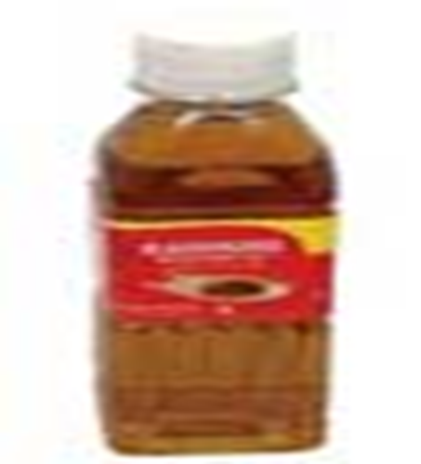
সাধারণ
সরিষার তৈল ১০ গ্রাম
হায় হায় কোং লিমিটেড
রাঁধুনী
সরিষার তৈল ১০গ্রাম
৮০ টাকা
স্কয়ার লিমিটেড
আমার এটা চাই , কারণ আমি শুনেছি এই কোম্পানির পন্য ভাল
১০০ টাকা

Slide 5
সম্পত্তির শ্রেণিবিভাগ

Slide 6
শিখন ফল
১। সম্পত্তি কী বলতে পারবে।
২। সম্পত্তির শ্রেণিবিভাগ সম্পর্কে ব্যাখ্যা করতে পারবে।
৩। স্পর্শনীয় সম্পত্তি ও অস্পর্শনীয় সম্পত্তির পার্থক্য করতে পারবে।

Slide 7
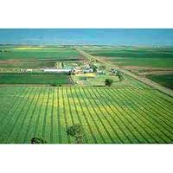
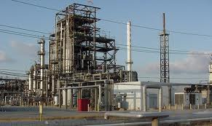
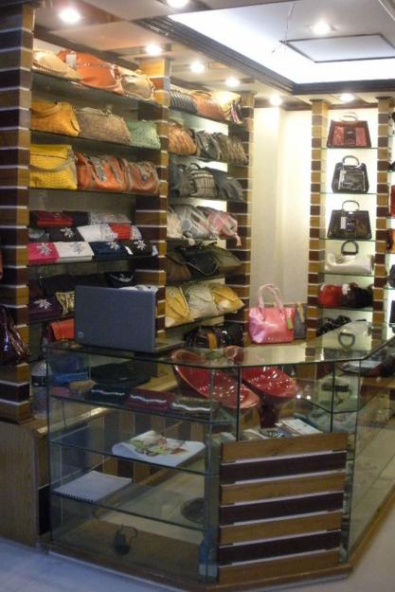
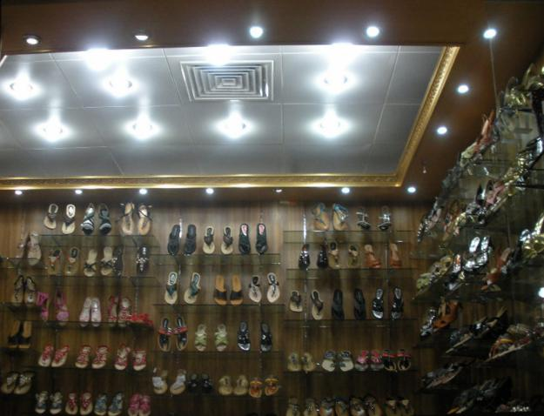
সম্পত্তি
স্পর্শনীয় সম্পত্তি
শিল্প কারখানা
সম্পত্তি
অস্পর্শনীয় সম্পত্তি
জুতা রাখার সেলফ্‌
দোকানে ব্যাগ রাখার সেল্‌ফ

Slide 8
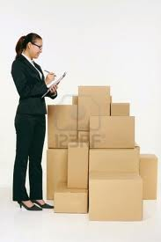
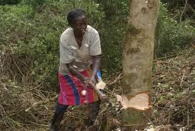
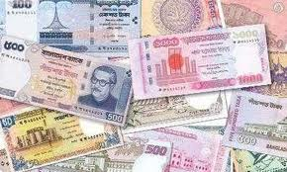
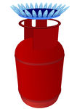
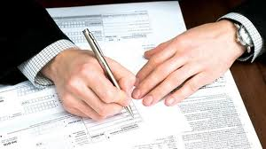
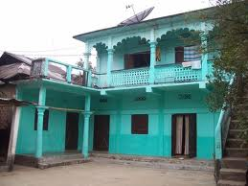
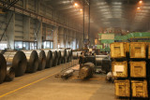
ভাসমান সম্পত্তি
ক্ষয়শীল সম্পত্তি
প্রকৃত সম্পত্তি
সমাপনি মজুদ পন্য
স্থায়ী সম্পত্তি
প্রাপ্য বিল

Slide 9
দলীয় কাজ
১। অব্যবহৃত মনিহারি কোন শ্রেণীর সম্পত্তির অন্তর্ভুক্ত বিশ্লেষণ কর।

Slide 10
মূল্যায়ন
১। সম্পত্তি কাকে বলে?
২। স্থায়ী সম্পত্তি ও ভাসমান সম্পত্তির দুইটি করে উদাহরন দাও।
৩। সমাপনী মজুদ পন্য কাকে বলে?

Slide 11
বাড়ির কাজ
স্থায়ী সম্পত্তি ও ভাসমান সম্পত্তি সম্পর্কে উদাহরণসহ বর্ণনা দাও।

Slide 12
ধন্যবাদ

